Slide 1
基于SIFT之CPU方向辨識
張軍斌 溫韻筑
2021年01月25日

Slide 2
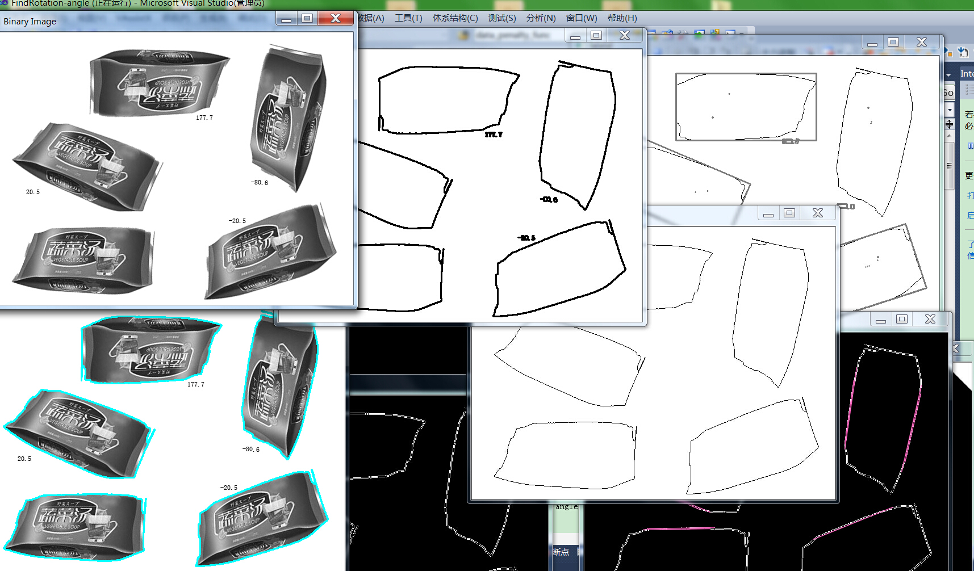
根據模板，如何找到圖片的旋轉角度？
用離散傅里葉變換加霍夫變換，求圖像的旋轉角度。這種方案對圖片有比較高的要求，圖像中必須有行列規整的物體，例如文本是一個很典型的例子，如果是像你給出的這種圖像，效果不太好，當然你也可以試試加一些約束和判斷或許可以改進。

Slide 3
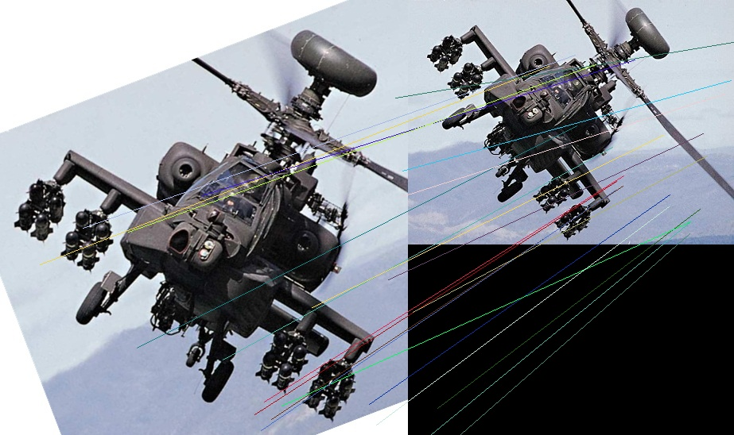
根據模板，如何找到圖片的旋轉角度？
用SIFT或者SURF求圖片的描述算子，然後用findHomography求得H矩陣，然後用opencv的decomposeHomographyMat分解出旋轉矩陣和平移矩陣，再用opencv的Rodrigues將旋轉矩陣轉為歐拉角。第二種方法有一個難點，那就是decomposeHomographyMat的結果往往不唯一，因為homography的矩陣分解是與相機矩陣相關的

Slide 4
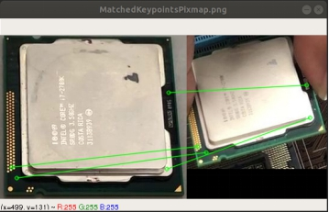
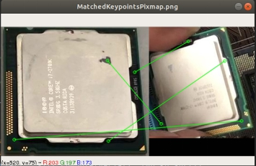
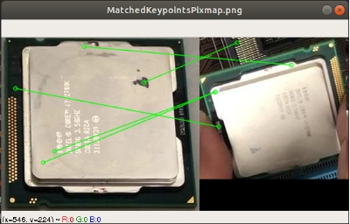
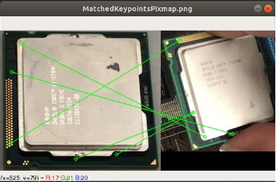
CPU1 特徵點

Slide 5
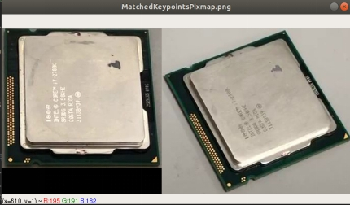
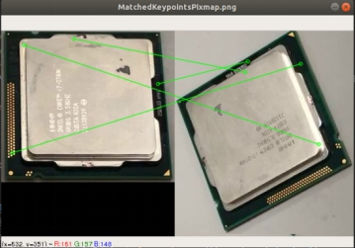
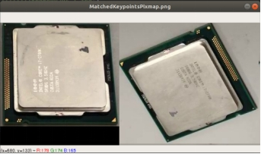
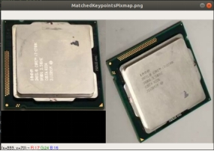
CPU2 特徵點

Slide 6
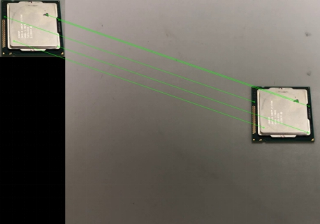
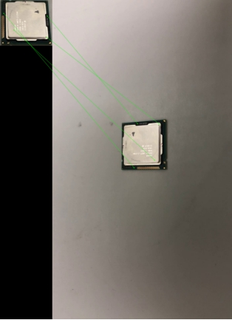
CPU1 特徵點

Slide 7
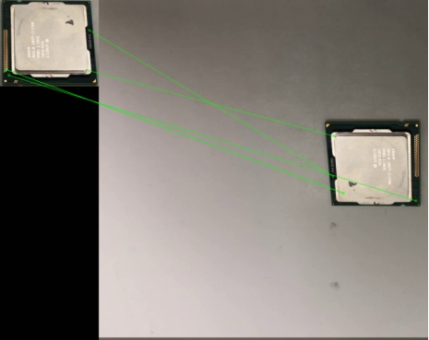
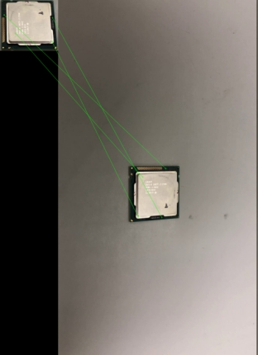
CPU1 特徵點

Slide 8
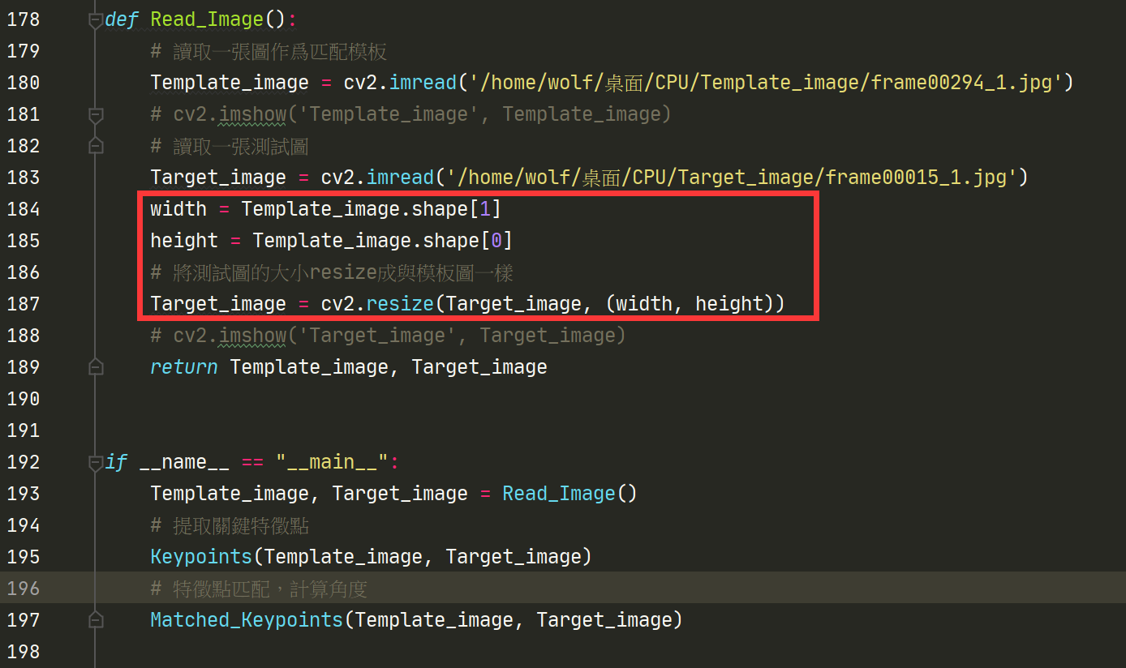
圖片整理成一樣大小

Slide 9
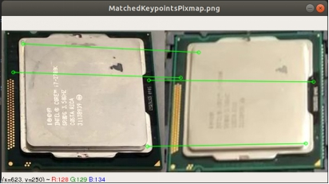
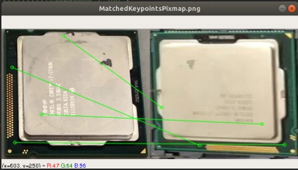
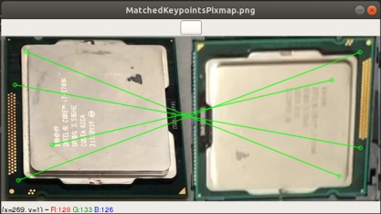
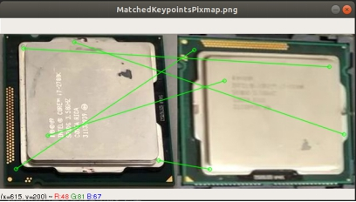
CPU1 特徵點

Slide 10
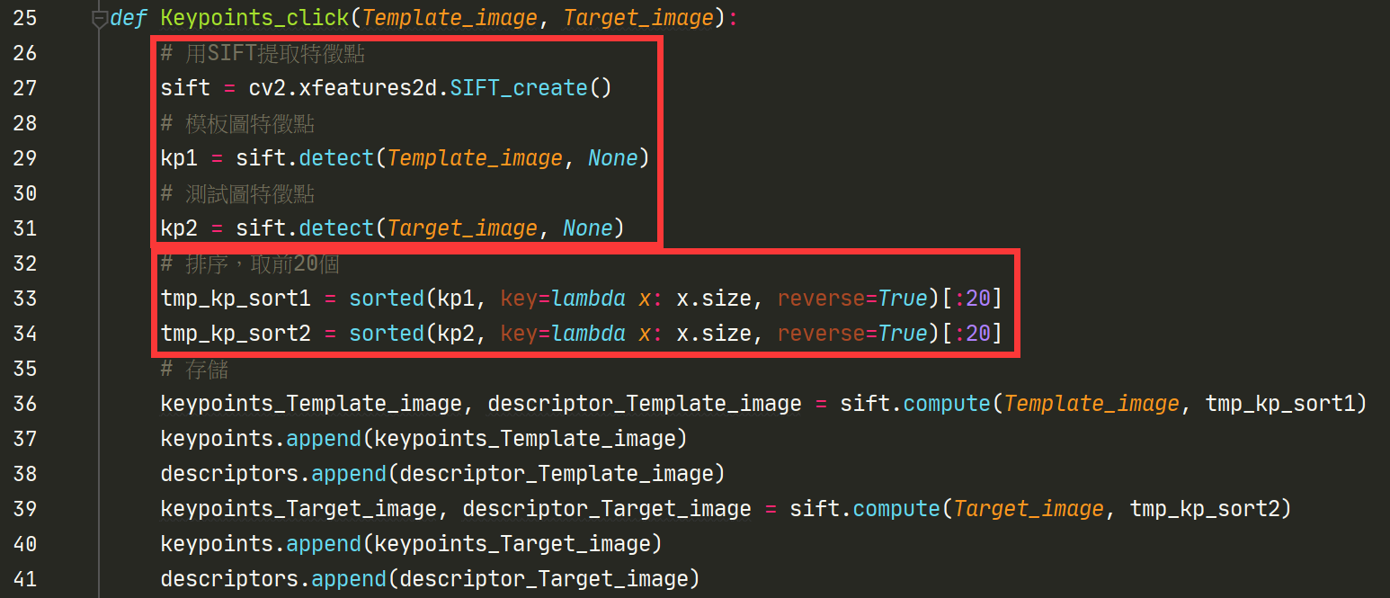
SIFT提取特徵點，並排序

Slide 11
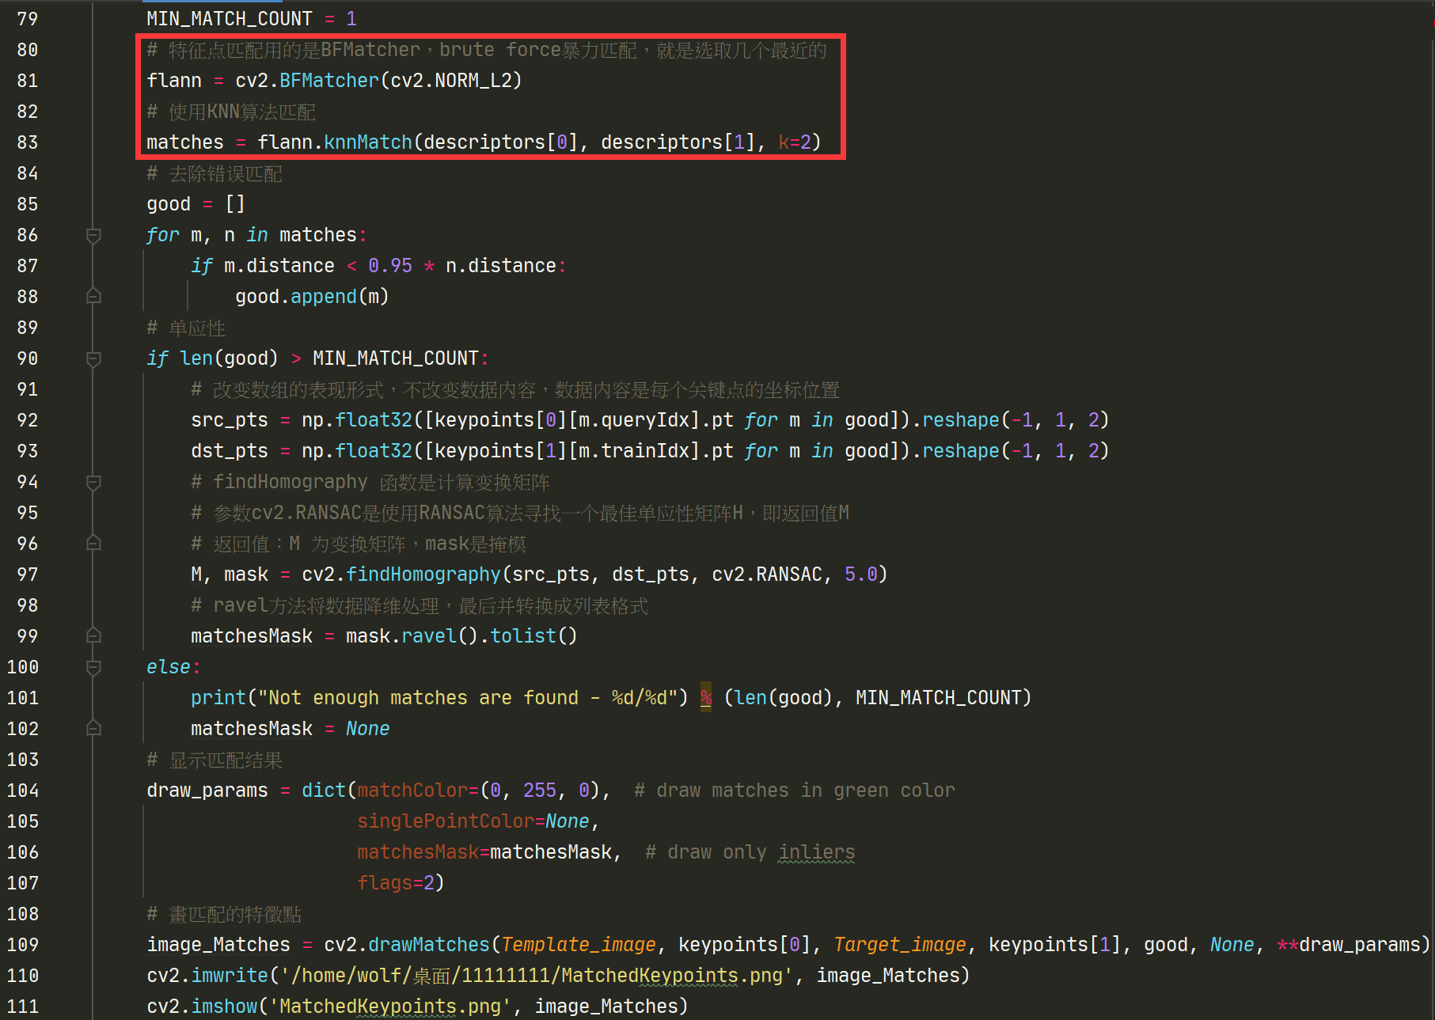
SIFT特徵的匹配

Slide 12
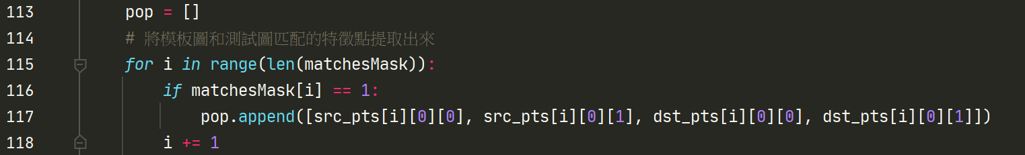
SIFT提取匹配特徵點

Slide 13
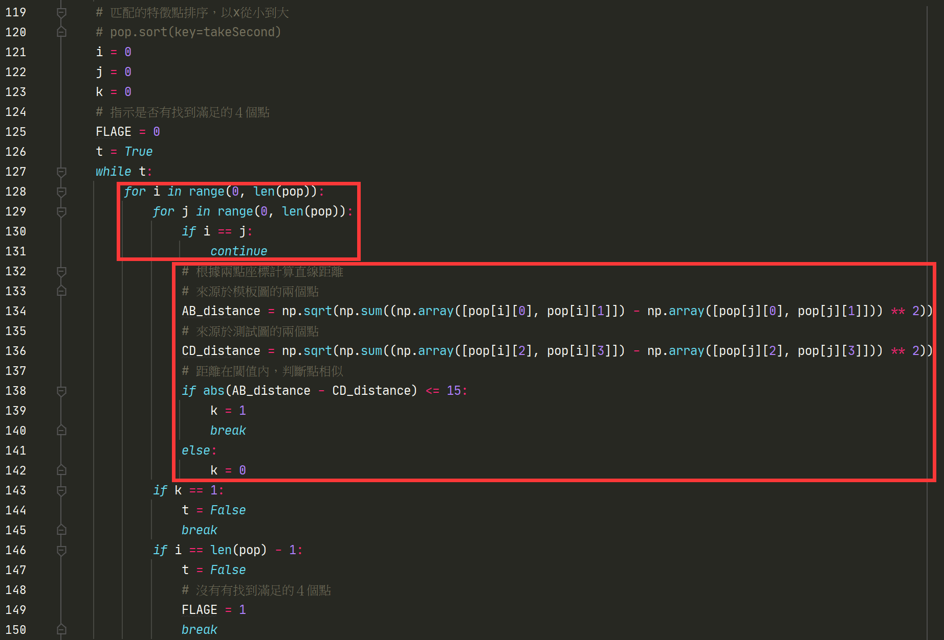
計算特徵點之間的距離

Slide 14
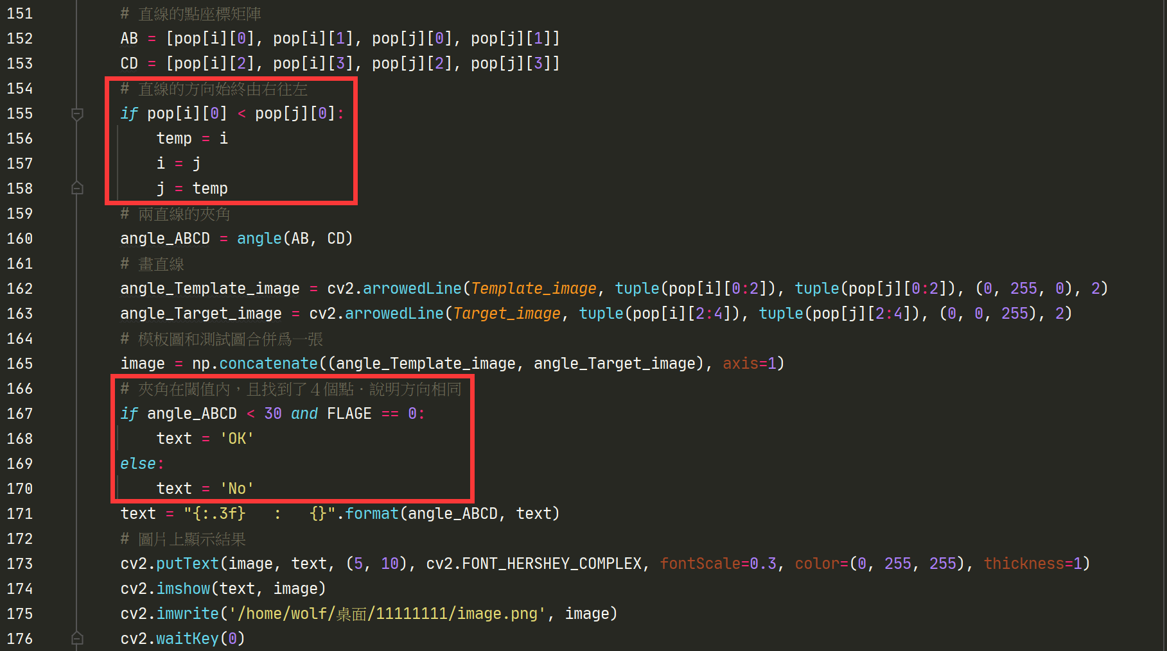
計算角度

Slide 15
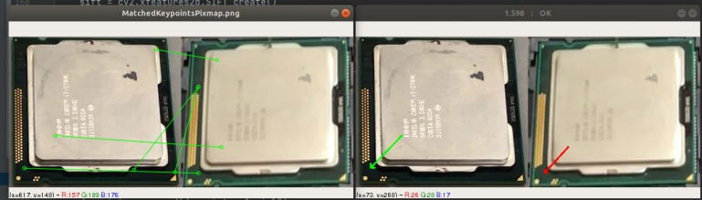
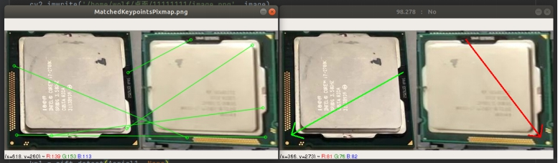
CPU1方向

Slide 16
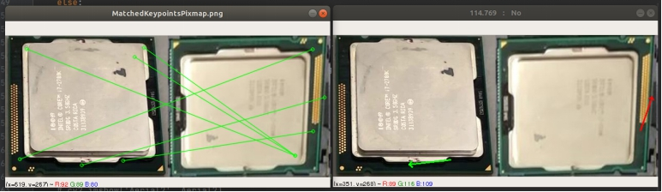
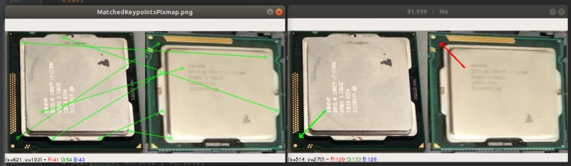
CPU1方向

Slide 17
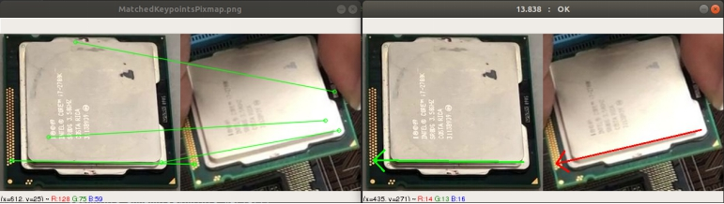
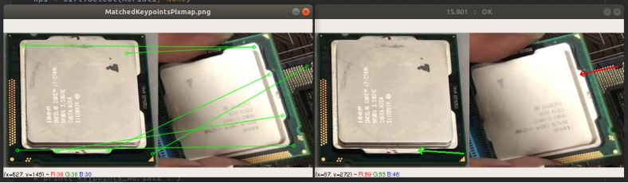
CPU2方向

Slide 18
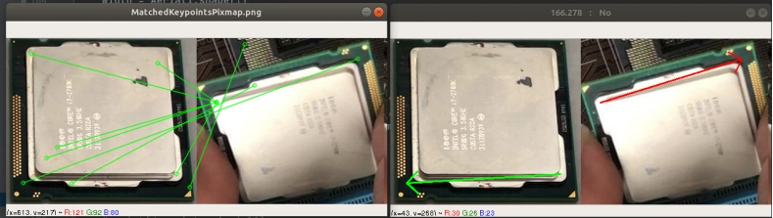
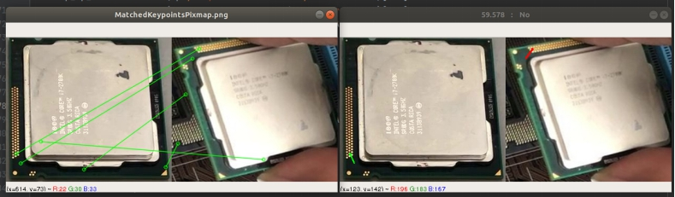
CPU2方向

Slide 19
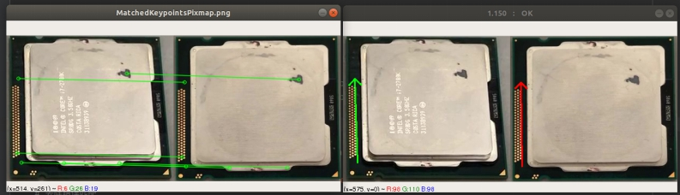
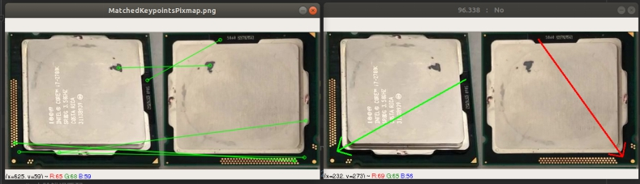
CPU3方向

Slide 20
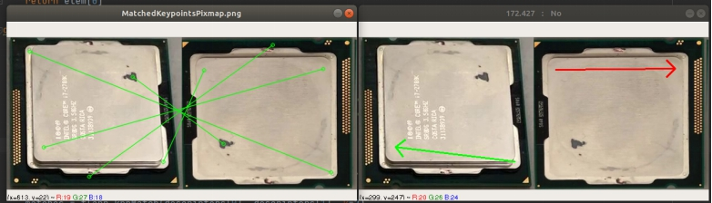
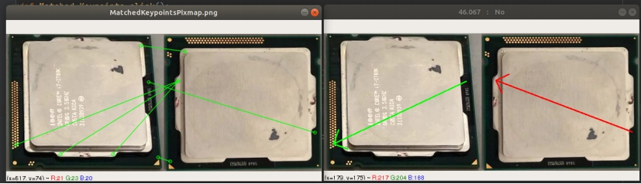
CPU3方向

